Slide 1
事件循环 Event Loop

Slide 2
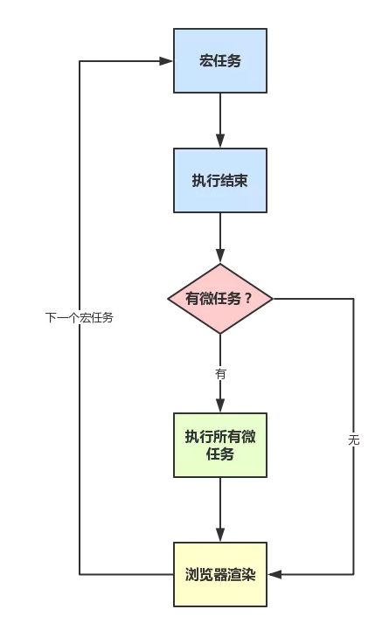
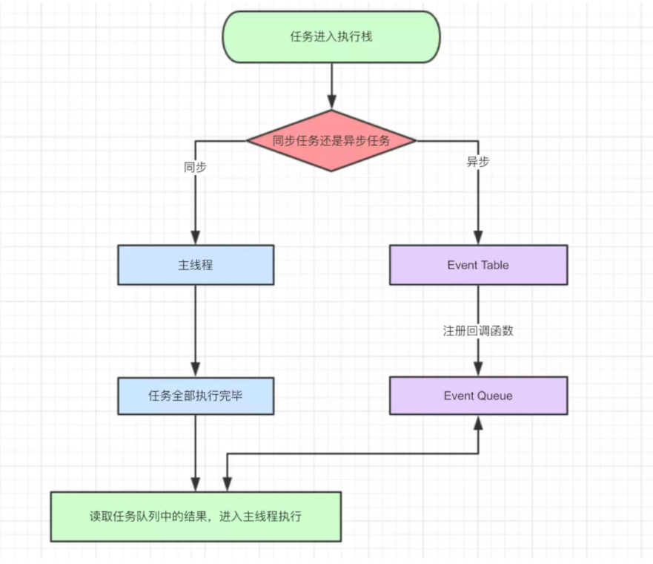

Slide 4
JS 执行线程
执行栈
浏览器其他线程
web api
事件循环
宏队列：计时器、ajax请求、dom事件
事件队列
微队列：Promise.then、MutationObserver

Slide 5
